Slide 1
Привилегии и роли
Графеева Н.Г.
2018

Slide 2
Для осуществления каких-либо действий в базе данных пользователю должно быть дано на это право. Любое действие и любой объект БД могут являться предметом разграничения прав доступа.
Привилегия (privilege) – это право выполнить определенное действие над определенным объектом БД.
Привилегии делятся на объектные и системные.

Slide 3
Примеры объектных привилегий
SELECT - выбрать данные из таблицы или последовательности
UPDATE - отредактировать таблицу
DELETE - удалить записи из таблицы
EXECUTE - исполнить процедуру

Slide 4
Примеры системных привелегий
CREATE USER - создать нового пользователя
ALTER USER - редактировать пользователя
DROP USER - удалить пользователя
CREATE TABLE - создать таблицу
CREATE PROCEDURE - создать процедуру
CREATE SEQUENCE - создать секвенцию
CREATE TRIGGER - создать триггер

Slide 5
Выдача объектных привилегий
Синтаксис:
GRANT <что> ON <объект> TO <кому> [WITH GRANT OPTION]

Slide 6
Пример
GRANT SELECT ON mytable TO oleg
GRANT SELECT ON mytable TO oleg WITH GRANT OPTION
GRANT EXECUTE ON myproc TO oleg

Slide 7
Выдача системных привилегий
Синтаксис:
GRANT <что> TO <кому> [WITH ADMIN OPTION]

Slide 8
Пример
GRANT CREATE USER TO pom WITH ADMIN OPTION;
GRANT ALTER USER TO pom;
GRANT DROP USER TO pom;
GRANT CREATE ROLE TO pom;

Slide 9
Удаление объектных привилегий
Синтаксис:
REVOKE <что> ON <объект> FROM <у кого>

Slide 10
Пример
REVOKE SELECT ON mytable FROM oleg
REVOKE EXECUTE ON myproc FROM oleg

Slide 11
Удаление системных привилегий
Синтаксис:
REVOKE <что> FROM <у кого>

Slide 12
Роли
Роль – это именованная группа привилегий.
Роли обеспечивают:
Эффективность администрирования
Динамическое управление правами пользователей
Роли могут создавать пользователи, имеющие системную привилегию CREATE ROLE (такая привилегия есть у администраторов).

Slide 13
Создание роли
Синтаксис:
CREATE ROLE <имя роли>

Slide 14
Пример
Создание роли, выдача объектных привилегий и предоставление роли пользователю VASYA:
CREATE ROLE manager;
GRANT select ON mytable TO manager;
GRANT execute ON myproc TO manager;
GRANT manager TO VASYA;

Slide 15
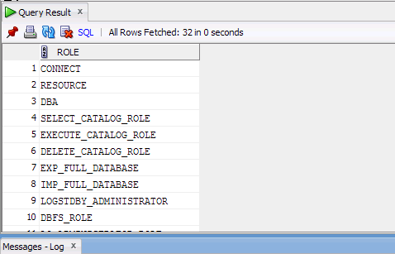
Предопределенные роли (как обстоят дела в ORACLE XE 11)
select role from dba_roles

Slide 16
Полезные представления
ROLE_SYS_PRIVS
ROLE_TAB_PRIVS
ROLE_ROLE_PRIVS

Slide 17
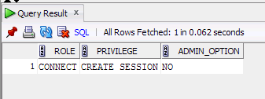
select * from role_sys_privs where role = 'CONNECT'

Slide 18
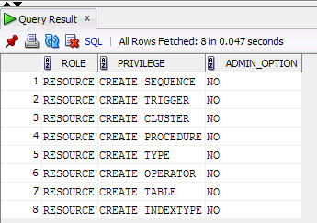
select * from role_sys_privs where role = 'RESOURCE'

Slide 19
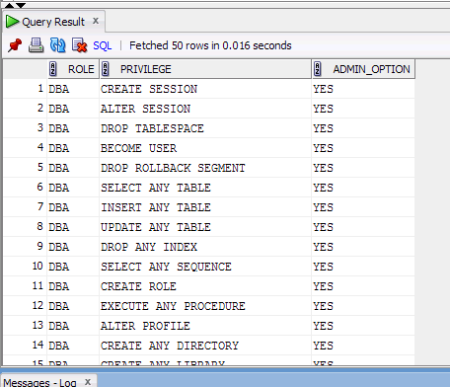
select * from role_sys_privs where role = 'DBA'

Slide 20
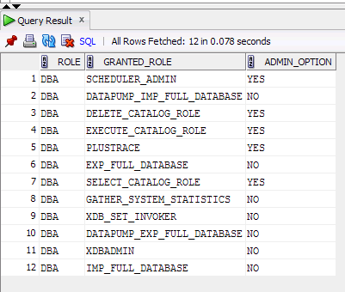
select * from role_role_privs where role = 'DBA'

Slide 21
Как создать пользователя-разработчика
Типовое создание пользователя-разработчика (создание пользователя + выдача ролей CONNECT, RESOURCE).
Пример
CREATE USER CAT_DEVELOPER IDENTIFIED BY CAT_DEVELOPER;
GRANT CONNECT, RESOURCE TO CAT_DEVELOPER;

Slide 22
Как создать типичного пользователя приложения
Создать роль, наполнить ее объектными и системными привилегиями, создать пользователя и предоставить ему эту роль.
Пример
CREATE ROLE APP_USER;
GRANT EXECUTE ON ESTORE.XMLPKG TO APP_USER;
CREATE USER CAT_APP_USER IDENTIFIED BY CAT_APP_USER;
GRANT APP_USER TO CAT_APP_USER;

Slide 23
Домашнее задание 3(10 баллов)
Дополнить скрипт из предыдущего задания (2) выдачей достаточных системных привилегий создаваемому пользователю-разработчику, создать объекты от имени пользователя-разработчика (пару таблиц, пару процедур, пару представлений), создать роль для пользователя приложения и выдать этой роли привилегии на созданные объекты. Создать пользователя приложения и убедиться, что объекты ему доступны.
Скрипт отправьте по адресу:
N.Grafeeva@spbu.ru
Topic:Modern_DB_2018_job3

